Slide 1
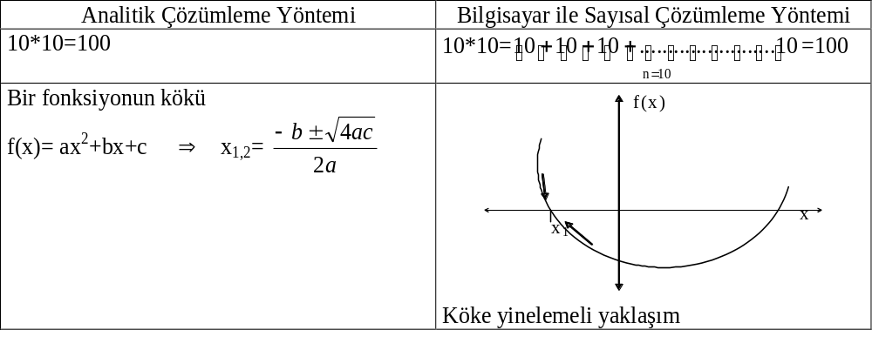
Bilgisayar ile Sayısal Çözümleme
Yrd.Doç.Dr. Serhat YILMAZ
Sayısal Çözümlemenin Tanımı
Analitik yöntemlere alternatif, basit ama tekrarlı hesaplamalar
Bilgisayar, hesap makinesi gibi mikroişlemci tabanlı sayısal sistemlere problem çözdürmeyi amaçlar
Karekök

Slide 2
Bilgisayarlar veya sayısal hesap makinelerinin hesaplama doğruluğu kullandıkları kelime uzunluğuyla sınırlıdır.
Kullandıkları optimizasyon yöntemine göre bu hata en aza indirilmeye çalışılır.
Çok tekrarlamalı ve karmaşık problemleri kabul edilebilir (hata payı örneğin 1/10^16 gibi) bir yaklaşıklıkla, çok hızlı ve işlem hatası yapmadan çözebilmesi nedeniyle sayısal yöntemler ileri düzeyde matematik problemlerini bilgisayarda çözmek için tercih edilen yöntemlerdir.

Slide 3

Belirli sayıda ve sırada düzenlenmiş işlemler bilgisayar yardımıyla yapılırlar.
İstenen duyarlılığa sahip sonuçlar elde edebilmek için kullanılacak yöntemlerin tespiti, geliştirilmesi, en etkin olanların saptanması ve problemin karakteristiğine uygun olanların seçilmesini sağlarlar.
Etkin kullanımı 1980'ler
nümerik analiz
Sayısal çözümleme
nümerik çözümleme,
mühendislikte sayısal yöntemler
optimizasyonda sayısal yöntemler
computational methods...
computational mathematics
approximate computation
Gibi adlar altında

Slide 4
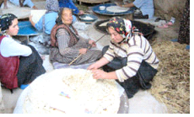
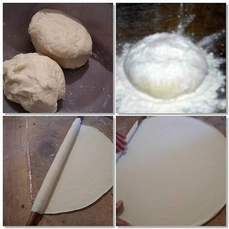
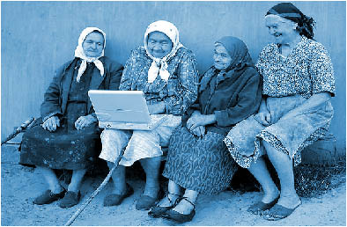
Analitik çözüm tercih edilen çözüm olmakla birlikte bütün problemlerin bu yöntemle çözülemediği bir gerçektir
Örneğin kuantum fiziğinde Scrödinger dalga denklemi.
1., 2. 3. dereceden bir polinomun çözümü de analitik olarak yapılabilir ancak polinomun derecesi daha yukarı çıkınca çok özel durumlar dışında analitik çözüm zordur veya yoktur.
3 bilinmeyenli bir denklem takımının,
bir matrisin elle çözümü
Fakat 100 veya 1000 bilinmeyenli bir denklem takımını hatasız ve çabuk çözmek güçtür

Slide 5
Teknolojinin vazgeçemediği ve sıkça kullandığı bir işlem olan fourier dönüşümü belirli fonksiyonlar için elle analitik olarak yapılsa da sayısal veri işlemede sayısal yöntemler gereklidir.
Sayısal görüntü işleme, pattern (örüntü), ses tanılama gibi işaret işleme konularında, bilgisayarlı sayısal denetimde, bilgisayar destekli analiz ve tasarım programlarında sayısal çözümleme yöntemleri kullanılırlar.

Slide 6
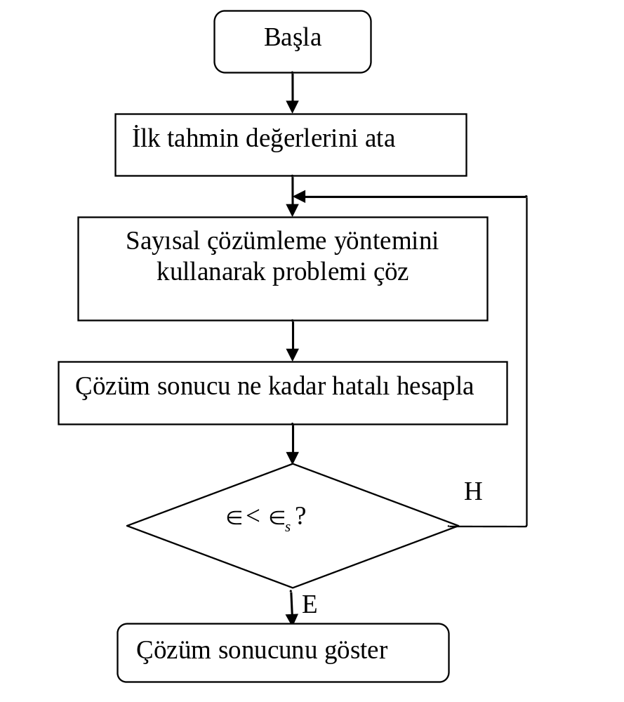
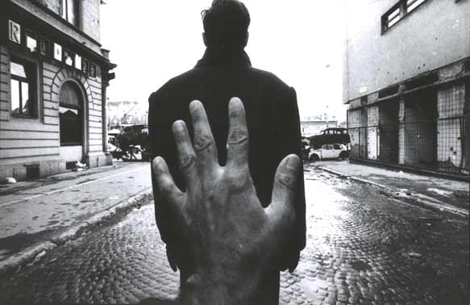
Bütün yöntemlerde izlenecek yol
Program
Tekrarlama döngüsü
Hata
Durdurma Kriteri

Slide 7
Kapsam
1. Sayısal Çözümlemeye Giriş
2. Sayısal Hesaplamalarda Gerek Duyulabilecek Matlab İşlemleri
3. Sayısal Hesaplamalardaki Hatalar, Hata Kaynakları
Denklem Çözümleri
Doğrusal Denklem Sistemlerinin Sayısal Çözümleri
Doğrusal Olmayan Denklem Sistemlerinin Çözümü
İnterpolasyon
Sayısal Türev ve İntegral
Adi Diferansiyel Denklemlerin Sayısal ÇözümleriKaynaklar

Slide 8
Kaynak Kitaplar
1. Neuman,E., Tutorial1,Getting Started with Matlab, S. Illionois Un. at Carbondale
2. Neuman,E., Tutorial2, Programming in Matlab, S. Illionois University at Carbondale
3. Aktaş, Z. , Sayısal Çözümleme, ODTÜ Yayınları,1984
4. Çağal, B., Sayısal Analiz, Birsen Yayınları,1992
5. Uzun,İ., Nümerik Analiz, Beta Yayınları, 1998
6. Tapramaz,R., Sayısal Çözümleme, Literatür Yayınları,2002
7. Scheid, F.,Numerical Analysis, Schaum’s Outlines,1976
8. Yüksel,İ., 2000, Matlab ile Mühendislik Sist. Analizi ve Çözümü,Vipaş Yayınları
9. Chapra, S. ve Canale,R.P., Yazılım ve Programlama Uygulamalarıyla Mühendislik için Sayısal Yöntemler, Çeviren: Heperkan,H., Kesgin,U., Literatür Yayınları,2003
10. Kreyszig, E., Advanced Engineering Mathematics, John Wiley & Sons Inc., 1999

Slide 9
11. Gerald Recktenwald, Numerical Methods with MATLAB:Implementations and Applications, 2000, Prentice Hall, ISBN: 0201308606
12.George Lingfield, Numerical Methods using Matlab, 2000, Prentice Hall, ISBN:0130126411
13. Stephen Robert Otto, James P. Denier ,An Introduction to Programming and Numerical Methods in MATLAB,
14. Numerical Analysis with Matlab,http://www.math.siu.edu/matlab/tutorial5.pdf
Takip Edilecek Kitap
S. YILMAZ, Bilgisayar ile Sayısal Çözümleme, KOÜ Yayınları, Yayın No:162, Ocak 2005-Kocaeli

Slide 10
Dersle ilgili bilmeniz gerekenler
Bu ders sonuçta Matlab veya herhangi bir programlama dersi değildir. Sadece programlama aracı olarak bu derste Matlab komutları tercih edilmiştir. Matlab sayısal çözümlemede tercih edilen ve sıkça kullanılan bir programlama aracıdır (11,12,13,14)
2. bölümün işlenmesi sırasında sayısal çözümleme yöntemlerini uygulayabilmek için az önce gösterilen akış şemasındaki iterasyonları gerçekleştiren temel döngüleri, matris işlemleri için iç içe oluşturulan döngüleri, hesaplamanın ne zaman durdurulacağını belirlemek için gerekli karşılaştırma komutlarını, iterasyona bir yerden başlayabilmek için başlangıç değerlerinin nasıl atandığını , her bir değişken için aynı işlevi gören alt alta bir sürü satır yazmaktansa başka bir dosyada fonksiyon oluşturup gerektiğinde onu çağırmayı ve buna benzer sadece hesaplama yöntemlerini ilgilendiren birkaç temel programlama kavramını iyi özümsemiş olmanız istenir. Bunun için gerek dersin labaratuar saatlerinde gerekse kendi bilgisayarınızda bu temel komularla program egzersizleri yapmalısınız.

Slide 11
Her sayısal çözümleme yöntemi ezberlenmesi gereken yeni bir akış şeması ve yeni bir program değildir. Eğer böyle yapmaya başladığınızı hissediyorsanız bu ders amacına ulaşamamış demektir. Bu şekilde de sınavda başarılı olabilirsiniz ancak ezberlenmesi gereken çok sayıda program vardır ve siz kafanızda kütüphaneler taşımak zorunda kalırsınız ki derste verilmek istenen şey bu değildir.
Her sayısal çözümleme yönteminin önce el ile çözümü verilmiştir. Bunda amaç öğrendiğiniz temel bilgilerle bu çözüm adımlarından yola çıkarak onu tarif eden bir akış yönergesi oluşturabilmeniz ve yöntem ne olursa olsun her koşulda bildiğiniz komutları kullanarak bu yönergeyi bilgisayarın diline çevirmenizdir.
Derste verilen algoritma ve programlar tek çözüm değildir, sadece yol göstermesi için örnek olarak verilmiştir. Kendiniz farklı ve daha esnek ve daha kısa kodlar her zaman yazabilirsiniz.

Slide 12
Dersin işleniş biçimi ; dönem başında dersin işlenişinin nasıl olacağı verilmekle birlikte aşağıdaki açıklama genel hatlarıyla yol gösterici olacaktır;
Geçen yıllarda vize ve finalden önce en az birer tane yoklama sınavı yapıldı ve konu bitimlerinde ödevler verildi. Bunların ortalaması vizeye ve finale %30’u aşmayacak şekilde etki etti
Öğrencilerin ders sırasında verilen problemleri tahtada açıklayarak veya dönem sonunda derse katkıda bulunacak yeni konularla ilgili sunumlar hazırlayarak derse katılmaları beklenir

